Slide 1


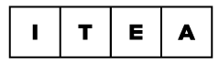
IT Education
Academy
Лекція 4
WWW.ITEA.UA

Slide 2
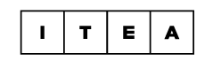

www.itea.ua
Фото
инструктора
Михайло Гайдей
Інструктор IT Education Academy
.Net Software developer at 3Shape
КОНТАКТНІ ДАНІ
https://www.linkedin.com/in/mykhailo-haidei-30334076/
mykhailo.haidei@gmail.com

Slide 3
Теми сьогоднішньої лекції
www.itea.ua
Інтерфейс IDisposable та його значення для очистки пам’яті
Робота із файлами
Клас Stream та його нащадки

Slide 4
IDisposable
www.itea.ua
Інтерфейс для реалізації очищення unmanaged resources.
Конструкція using та в що вона компілюється

Slide 5
Клас Stream
www.itea.ua
Представляє собою загальний підхід до роботи із потоком байтів

Slide 6
Робота із файлами
www.itea.ua
Класи FileStream, File, Directory, Path, FileInfo

